Slide 1
مادة اساسيات الحاسوب كلية التربية/القرنة قسم اللغة الانكليزية و الكيمياء المرحلة الاولى مدرس المادة: م.م عمار عبد الجبار
محاضرة: 6

Slide 2
نظام التشغيل Windows
نظام التشغيل من المكونات البرمجية للحاسبة, ومن ضمن انظمة التشغيل هو نظام الويندوز بإصداراته المختلفة.
يعتبر نظام التشغيل بشكل عام هو الاداة التي يتم من خلالها التعامل مع الحاسبة وجميع الاجهزة الملحقة بها. وهناك عدة انظمة تشغيلية وكما ذكرنا سابقا"، واشهر هذه الانظمة شيوعا هو نظام النوافذ Windows.
يعد هذا النظام من اسهل وافضل الانظمة لأنه يوفر سهولة استخدام نظام التشغيل
وسرعة التنفيذ والتنقل بين التطبيقات المختلفة .

Slide 3
مزايا نظام التشغيل Windows:
1 - له واجهة استخدام رسومية تستخدم فيها الصور والكلمات والرموز على الشاشة ويتم
التحكم بها باستخدام الفأرة Mouse
2 - برامج ملحقة مع البرنامج بما فيها برنامجين بسيطين لمعالجة الرسوم والنصوص.
3 - القدرة على عرض عدة مستندات وتشغيل عدة برامج مرة واحدة.

Slide 4
كيفية تشغيل نظام Windows
يظهر نظام النوافذ ( الويندوز) على الشاشة عند تشغيل الحاسبة بشكل مباشر
من مكونات النظام هي:
1 - سطح المكتب Desk top : وهو المساحة الخلفية للشاشة الظاهرة ويكون بلون ازرق او احد الصور او ورق الجدران وتتجمع عليه كافة الايقونات.
2 -الايقونات Icons : وهي صور صغيرة تمثل البرامج المتاح تشغيلها وتنفيذها مباشرة من سطح المكتب.
3 - شريط المهام :Task bar وهو شريط ممتد افقيا اسفل الشاشة ويحتوي على زر
يعرض الوقت ورمز اللغة المستخدمة وتتوضح فيه اسماء النوافذ والبرامج قيد الاشتغال.
4 - زر Start: وهو زر انطلاق العمل على الكومبيوتر ويحتوي قائمة تتضمن اسماء البرامج والتطبيقات Start menu) ) أو All Programs الذي يحتوي على كل البرامج .

Slide 5
استخدام الفأرة Mouse:
صمم Windows ليعمل مع جهاز ملحق به يسمى الفارة (التي تعتبر من وحدات الادخال) بالرغم من امكانية استخدام لوحة المفاتيح، لأنه اسهل واسرع في التطبيق عن طريق مؤشر يتحرك على الشاشة.
وهناك اربعة اجراءات اساسية للماوس وهي:
1 - التأشير Select
2 -النقر المفرد One click
3 - النقر المزدوج Double click
4 - السحب Drag & Drop

Slide 6
وغالبا ما يكون الزر الايسر للعمليات الاساسية من حيث التأشير والاختيار والسحب والنقر
ويكون الزر الايمن للعمليات الاختزالية وفتح القوائم المنبثقة.
فتح القوائم المنبثقة:
على اية منطقة فارغة من سطح المكتب one click عند النقر بزر الماوس الايمن نقرة واحدة
المكتب او شريط المهام او على اية ايقونة، ستظهر قائمة خاصة بخصائص ذلك الموقع
تحتوي على عدد من الايعازات والتي تختلف فيما بينها حسب الموقع الذي فتحت له القائمة:

Slide 7
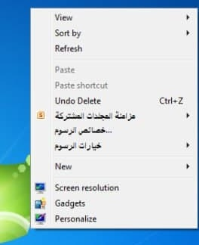
اولا: القائمة الخاصة بخصائص سطح المكتب:
على اية منطقة فارغة من سطح one click عند النقر بزر الماوس الايمن نقرة واحدة
المكتب ستظهر قائمة خاصة بخصائص سطح المكتب تحتوي على عدد من الايعازات مثل:
view: تستخدم لعرض الايقونات على سطح المكتب بحجم كبير او متوسط او صغير.
Arrange icons او Sort by ترتيب الايقونات : الخاصة بترتيب الايقونات المتناثرة على سطح المكتب وباسلوب معين اما حسب الاسم او حسب النوع او الحجم الترتيب التلقائي.
Refresh انعاش الايقونات

Slide 8
اما بايعاز Paste ايعاز لصق ملف او ايقونة تم تحديدها مسبقا بواسطة cut or copy
New ايعاز جديد لخلق او انشاء ملف جديد او مجلد او طريق مختصر جديد

Slide 9
ثانيا: القائمة الخاصة بخصائص الايقونات:
عند النقر بزر الماوس الايمن نقرة واحدة one click على اية ايقونة من سطح المكتب
ستظهر قائمة خاصة بخصائص الايقونة تحتوي على عدد من الايعازات مثل:
Open وهو ايعاز فتح الايقونة ويستخدم بدلا عن النقر المزدوج.
Open with لفتح ايقونات خاصة ببرامج من خلال فتح نافذة تحتوي عدة برامج يتم عن طريق اختيار احدها تشغيل البرنامج المطلوب.
Cut لقطع ايقونة وكل محتوياتها من موقعها و نقلها الى موقع اخر.
Copy لنسخ ايقونة وكل محتوياتها من موقعها لنقلها الى موقع اخر مع بقاء الايقونة الاصلية في موقعها.

Slide 10
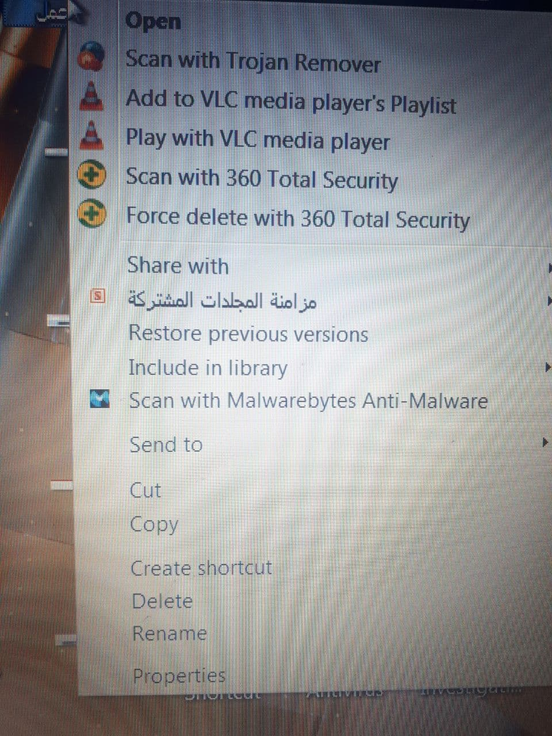
ثانيا: القائمة الخاصة بخصائص الايقونات:
Paste للصق الايقونة المقتطعة او المستنسخة حسب الاجراء اعلاه.
Send to لارسال الملف الخاص بالايقونة وكل محتوياته الى مكان اخر يحدد من خلال
قائمة فرعية تظهر بجانب الايعاز ليتم ارساله اما الى القرص المرن او الى سطح المكتب او الى حافظة الملفات.
Rename لتغيير اسم الايقونة.
Delete لحذف الايقونة وجميع محتوياتها.
Properties لتوضيح خصائص الايقونة.

Slide 11
شكرا لأصغائكم

